Slide 1
INTRODUÇÃO À LINGUAGEM PYTHON
Professor Valdinei Saugo
valdinei@saugo.com.br

Slide 2
FUNÇÕES

Slide 3

FUNÇÕES
Uma função, independente da linguagem de programação, é um bloco de código que pode ser executado e reutilizado, quantas vezes forem necessárias dentro de um programa. Uma função será utilizada para agrupar um conjunto de instruções, sem a necessidade de escrever várias vezes o mesmo código.

Slide 4
FUNÇÕES
Imagine que em nosso programa em Python são feitas várias vezes a operação de somar dois números e atribuir o resultado a uma variável, é possível criar uma vez este cálculo em forma de função e chamar sua execução sempre que necessário, por meio de um identificador que será o nome da função.

Slide 5
FUNÇÕES
Funções predefinidas: a linguagem Python já conta com uma série de funções prontas para uso, como por exemplo a função print(), vista nos exemplos anteriormente, que é uma função dedicada para exibir mensagens na tela do computador. Outros exemplos de funções predefinidas:
len(): mostra o tamanho de um determinado dado
input(): utilizada para leitura de dados via teclado

Slide 6
FUNÇÕES
Como visto anteriormente, funções são blocos de código que podem ser reutilizados em diferentes locais em um programa. Funções podem ou não receber parâmetros de execução, que nada mais são que informações inseridas na função para que a mesma interaja sobre estes dados. Pela sintaxe da linguagem Python, executamos ou “chamamos” uma função pelo seu identificador e logo em seguida parênteses.
print() -> print(‘Linguagem Python)
input() -> input(‘Digite seu nome’)

Slide 7
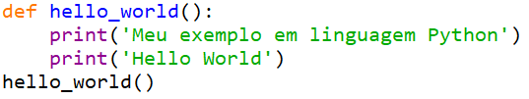
FUNÇÕES
Funções simples, sem parâmetros: para a criação de funções em nosso código, devemos usar a palavra reservada def seguida do nome desejada para a função e terminando com (): (parênteses e dois pontos)
Exemplo:

Slide 8

FUNÇÕES
Funções compostas, com parâmetros: para a criação de funções com parâmetros, seguimos a mesma regra de funções simples, porém dentro dos parênteses devemos informar um nome de parâmetro que será uma informação adicionada à função para que a mesma interaja sobre este dado.
Exemplo:

Slide 9
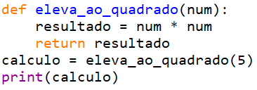
FUNÇÕES
O exemplo anterior também pode ser preparado com uma instrução de retorno. A diferença que nas funções com instrução de retorno, podemos executar a função e receber o resultado em uma variável, veja o exemplo:

Slide 10
LISTAS

Slide 11
LISTAS
Listas em Python são o equivalente a Arrays(vetores) em outras linguagens de programação. Listas são tipos de dados usados com frequência, uma lista é um objeto que permite armazenar de forma organizada e indexada, diversos dados. É similar a obter várias variáveis e colocar em apenas um espaço de memória no computador.

Slide 12
LISTAS
Com os dados armazenados em listas, o interpretador Python consegue buscar e ler estes dados de maneira muito mais rápida do que trabalhar com eles individualmente.

Slide 13
LISTAS
Podemos facilmente criar uma lista em Python a iniciando ou não com dados.
Exemplo de criação de uma lista vazia:
lista = []
Exemplo de criação de uma lista contendo dados:
lista2 = [2, 6, ‘Maria’, ‘Pedro’, 2.78]
Uma lista é um tipo de variável que pode armazenar diferentes tipos de dados sem causar conflitos.

Slide 14

LISTAS
Adicionando dados manualmente em uma lista: através do comando append() podemos facilmente inserir um dado a lista, exemplo:
O comando append() é sequencial, ou seja, o primeiro append irá colocar um dado armazenado na posição zero, o próximo append na posição 1 por diante. Podemos dizer que ada chamada da função append o elemento será inserido no final da lista.

Slide 15
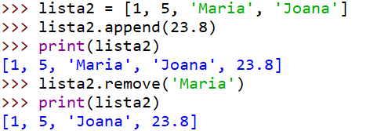
LISTAS
Removendo dados manualmente: através do comando remove() podemos remover o conteúdo de algum índice da lista, exemplo:

Slide 16

LISTAS
Vale lembrar que com o comando remove estamos dizendo qual o conteúdo a ser removido, por exemplo se temos a lista de nomes: [‘Paulo’, ‘Ana’, ‘Maria’] e rodarmos o comando remove(‘Maria’) ele irá pesquisar dentro da lista o dado específico e o remove, independentemente da sua posição e reordenando a lista pois não existe espaço vazio em uma lista.

Slide 17
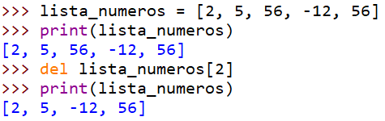
LISTAS
Removendo dados por índice: para excluirmos um elemento da lista usando um índice específico, usamos o comando del, veja sintaxe:

Slide 18

LISTAS
Verificando a posição de um elemento: para verificarmos em que posição da lista um determinado elemento encontra-se, usamos o comando index(), veja o exemplo:
Se o comando index for utilizado com um item que não existe na lista, o interpretador retornará uma mensagem de erro, portando o ideal é realizar uma validação antes da pesquisa para evitar erros inesperados.

Slide 19
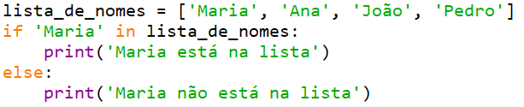
LISTAS
Verificando se um elemento consta na lista: também podemos trabalhar com operadores em listas para consultar se um determinado elemento consta ou não na lista. Para isto usaremos o comando in como no exemplo:
Por meio do comando in pesquisamos se determinado elemento encontra-se na lista, o resultado da consulta será True ou False

Slide 20
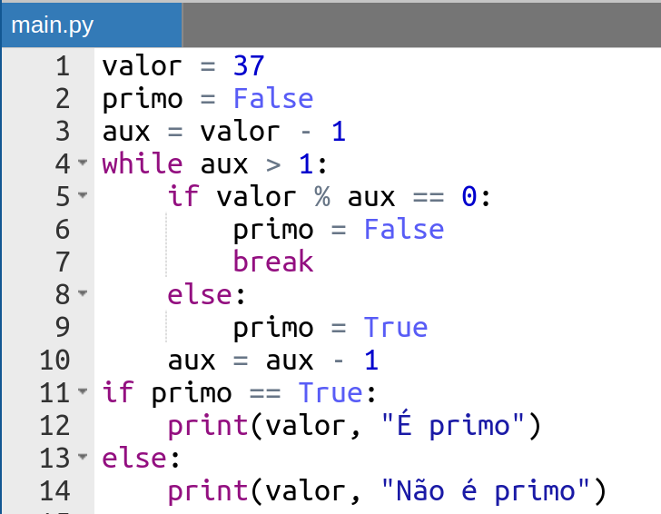
LISTAS
Exemplo para validar número primo:

Slide 21
LEITURA E ESCRITA DE ARQUIVOS

Slide 22
OPERAÇÕES COM ARQUIVOS
A linguagem Python fornece funções próprias para manipulação de dados armazenados em arquivos em disco, podendo ser:
Discos removíveis
CD´s
Disquetes
Discos Rígidos
Flash Drives (Pen drive)

Slide 23
OPERAÇÕES COM ARQUIVOS
Dados armazenados em arquivos são persistentes, isso significa dizer que sua duração se estende além da execução do programa e permanecem salvos mesmo com o desligamento e religamento do computador, sendo assim, a manipulação de arquivos é apropriada para formar bancos de dados.
Existem dois formatos de entrada / saída para arquivos:
Modo texto
Modo binário

Slide 24
OPERAÇÕES COM ARQUIVOS
Modo texto(modo padrão): neste modo os arquivos contém caracteres legíveis, como documentos (“.txt”, “.xml”, “.html”), código-fonte (“.py”, “.c”, “.java”) e scripts (“.bat”, “.sh”).
Modo binário: neste modo os arquivos contem códigos legíveis por programas, como imagens, programas executáveis, arquivos criptografados, comprimidos e mídia.

Slide 25
OPERAÇÕES COM ARQUIVOS
Manipulando arquivos de texto: acessar arquivos, seja em modo texto ou binário, é feito em três etapas:
Abertura
Manipulação (leitura ou escrita)
Fechamento

Slide 26
OPERAÇÕES COM ARQUIVOS
Na abertura do arquivo, é informado o nome do arquivo, modo de entrada / saída a ser realizado e se o acesso será leitura ou escrita;
Na manipulação, são enviados os dados para o disco ou é feita a leitura de dados vindos do disco.
No fechamento do arquivo, é o momento que se informa ao sistema operacional que o uso do arquivo foi concluído e liberando todos os recursos alocados na manipulação do arquivo.

Slide 27
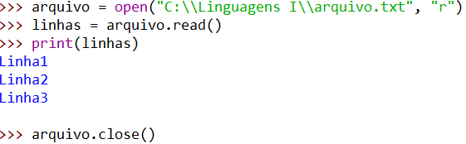
OPERAÇÕES COM ARQUIVOS
Exemplo de código para abrir um arquivo, ler seu conteúdo e exibir na tela:

Slide 28
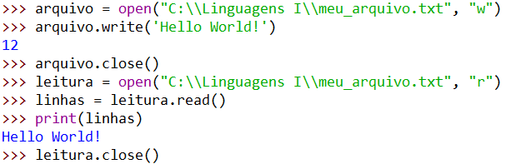
OPERAÇÕES COM ARQUIVOS
Exemplo de código para criar um arquivo e escrever conteúdo:

